Slide 1

全局工作空间理论 (GWT)
意识的核心解释与实证证据
汇报人：认知科学研究者
Notes:
大家好，今天我将为大家介绍全局工作空间理论，也就是GWT，这是一个关于意识的核心认知神经模型。我们将重点探讨这个理论如何解释各种意识现象，以及它所获得的来自神经科学的实证支持。

Slide 2
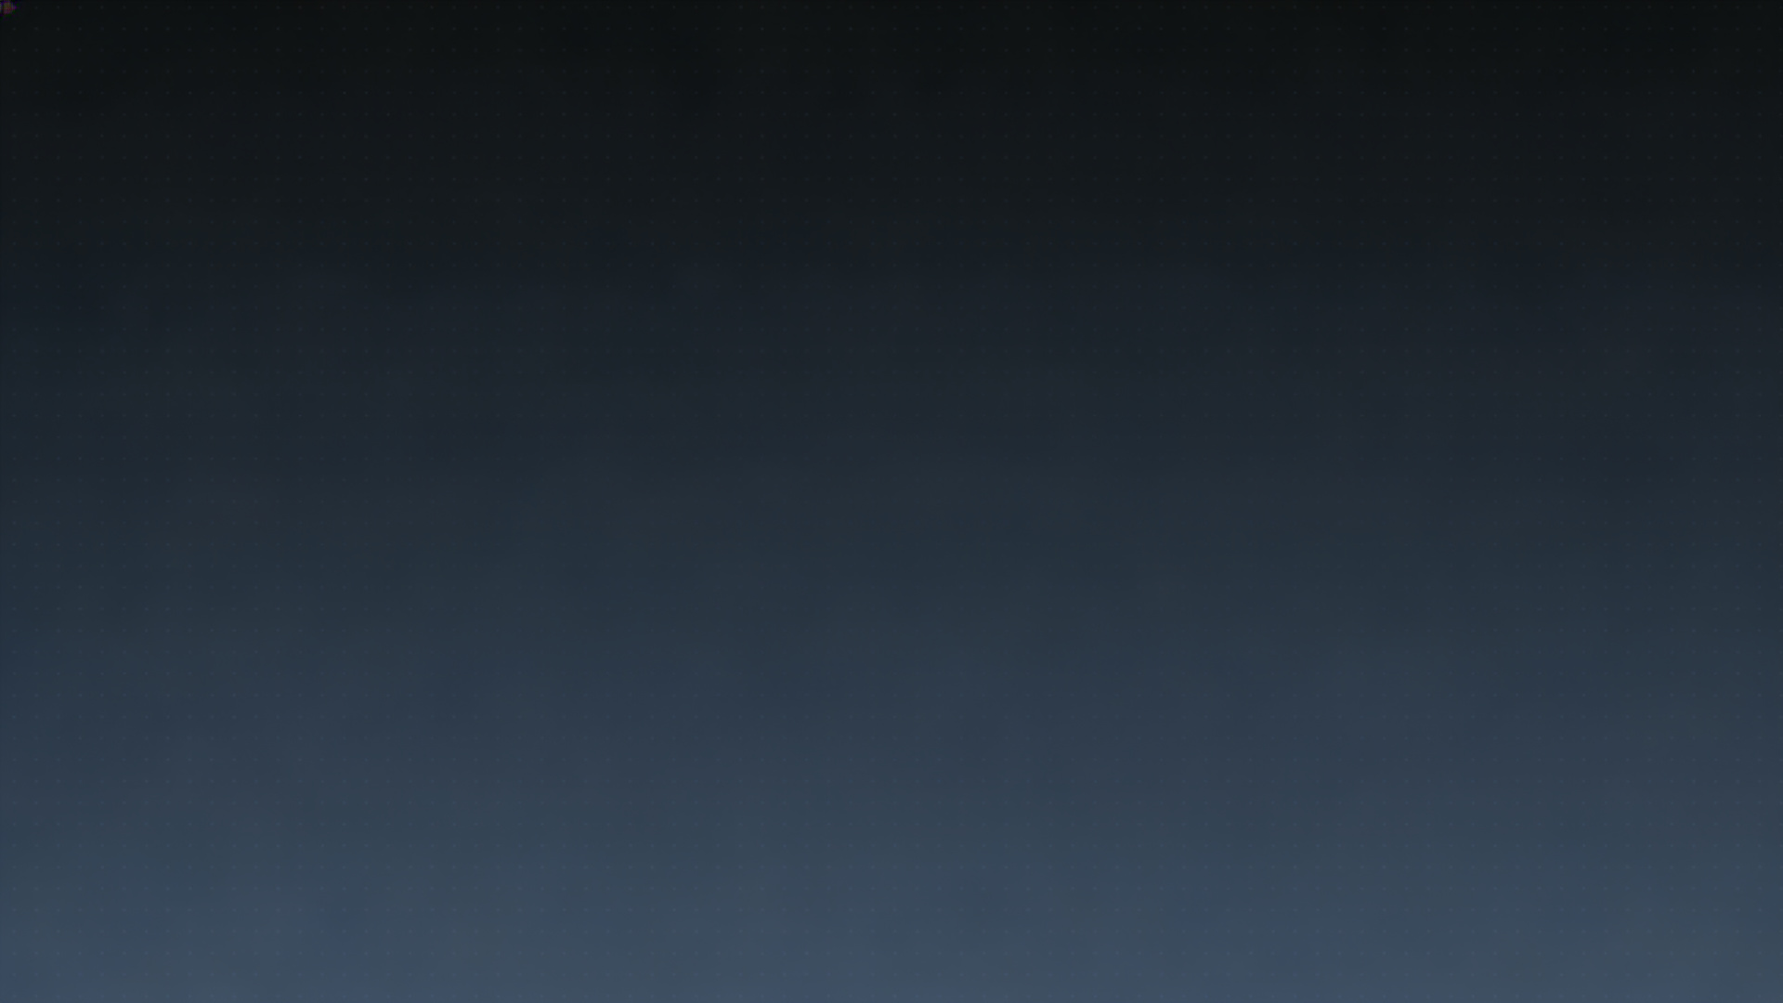




目录
理论基石：什么是全局工作空间理论 (GWT)
构建意识认知的基本框架与核心定义
01
现象解释：GWT如何解读意识体验
解析知觉、注意与意识通达的内在机制
02
实证证据：来自神经科学的实验支持
综述关键实验数据与脑成像研究结果
03
理论应用与未来展望
探讨人工智能与脑机接口领域的潜在价值
04
Notes:
本次报告将分为四个部分。首先，我们会了解GWT的基本理论框架；接着，我们将探讨它如何解释一些经典的意识现象；然后，我们会看到来自神经科学的实验证据是如何支持这一理论的；最后，我们将展望GWT在未来的应用前景。

Slide 3

CHAPTER 01
理论基石：什么是全局工作空间理论 (GWT)
Notes:
首先，让我们进入第一部分，了解全局工作空间理论的基本概念和核心思想。

Slide 4

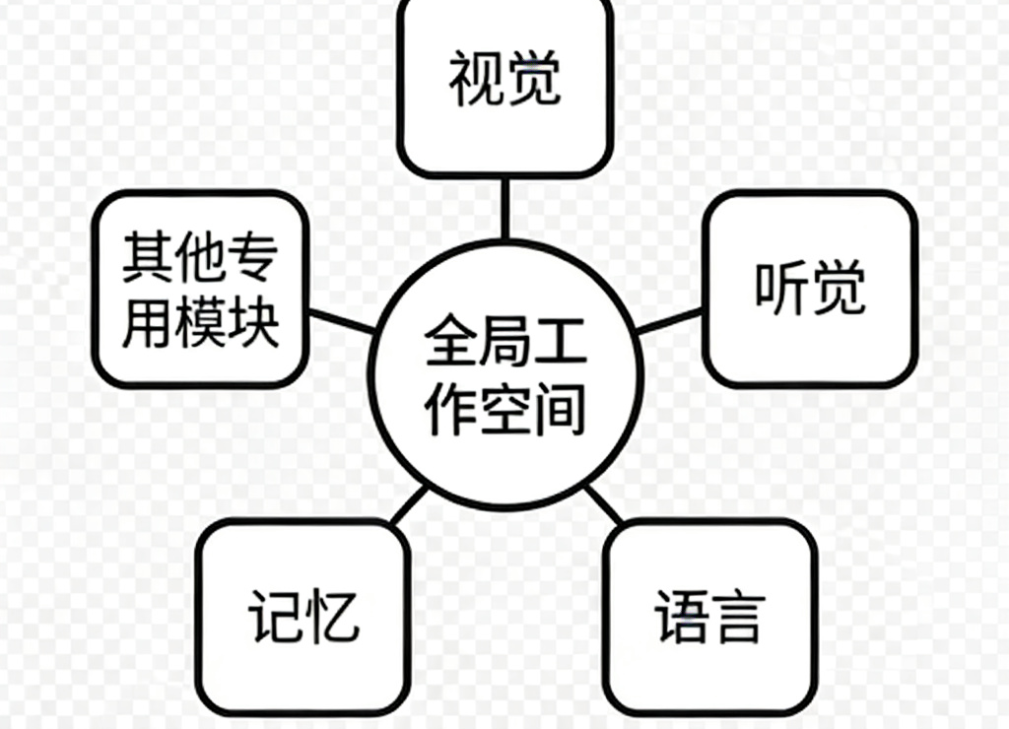

GWT的核心思想
核心定义：全局广播
意识体验的产生，本质上是信息进入了“全局工作空间”并被广泛传播。这就像一个信息的“公告栏”，一旦信息被张贴，大脑各部门都能获取。
关键对比：意识 vs 非意识
意识加工：信息在全局工作空间中广播，全脑可访问。
非意识加工：信息仅在特定模块内局部处理，无法被报告。
图示：全局工作空间与专用模块的连接
Notes:
GWT的核心思想非常直观：意识体验的产生，是因为信息进入了一个被称为“全局工作空间”的系统，并被广播到大脑的各个角落。这就像一个信息的“公告栏”，一旦信息被张贴上去，所有部门（即大脑的各个模块）都能看到。相反，如果信息只在某个部门内部处理，没有被张贴到公告栏，那它就是非意识的。

Slide 5


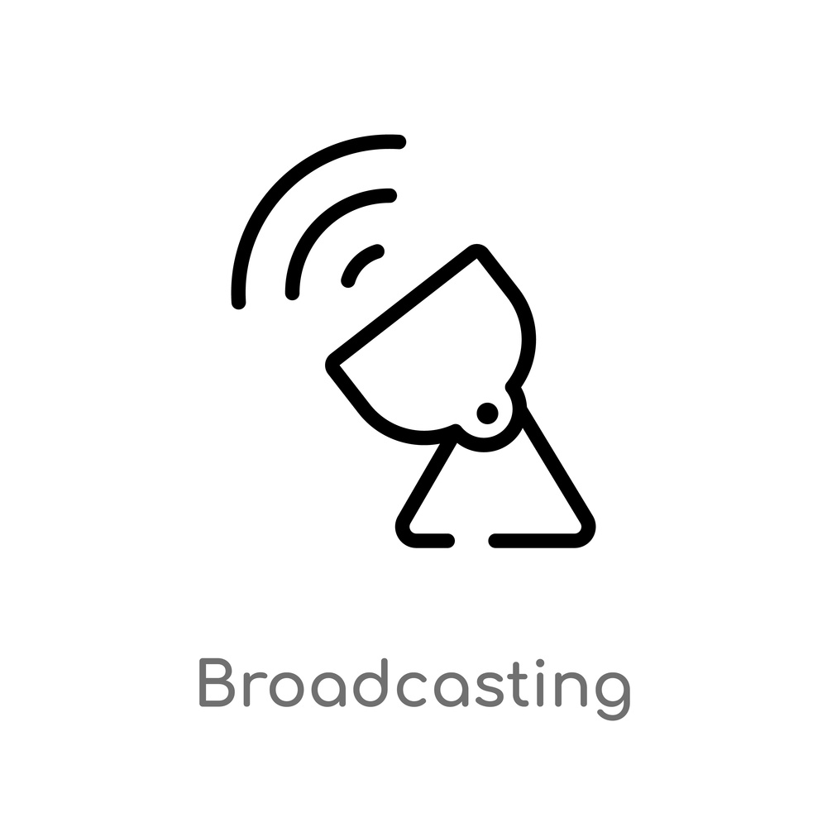
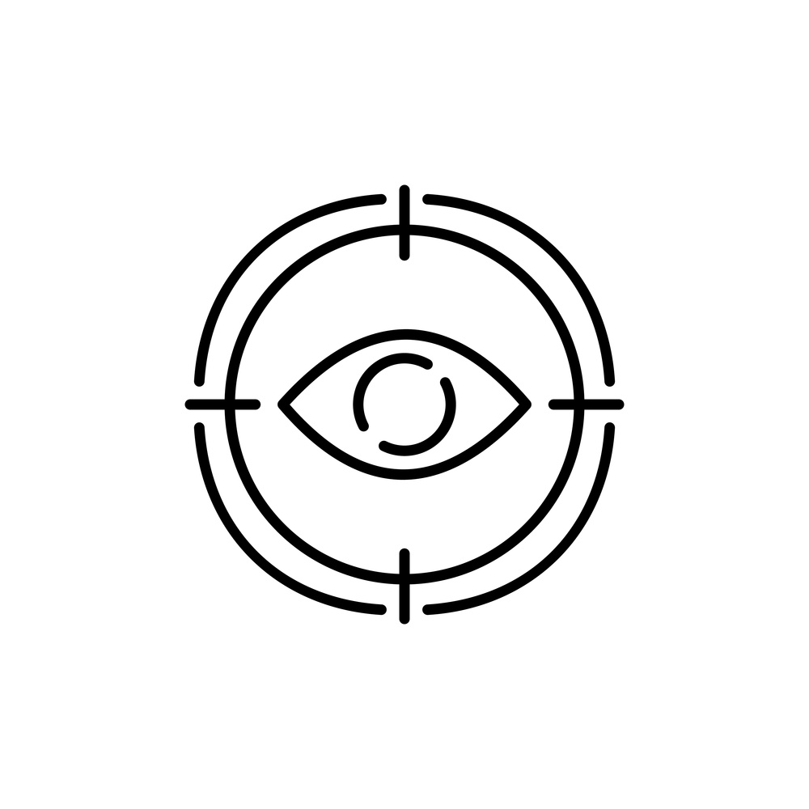
GWT的关键组件
专用模块 (Specialized Modules)
全局工作空间 (Global Workspace)
负责特定信息处理，如视觉识别、语言理解、记忆存储等，是系统的基础功能单元。
一个容量有限的信息交换中心，整合来自各模块的信息，形成统一的意识内容。
全局广播机制 (Global Broadcasting)
注意力系统 (Attention System)
将工作空间中整合的信息迅速传递给所有模块，实现信息的全局可访问性。
控制信息进入工作空间的“门控”机制，筛选重要信息，决定哪些内容能进入意识。
Notes:
GWT模型主要由四个关键组件构成：首先是各种专用模块，比如负责看、听、说的模块；其次是全局工作空间，它是信息的中央交换站；然后是全局广播机制，负责将工作空间的信息发送出去；最后是注意力系统，它像一个门卫，决定哪些信息能够进入工作空间。

Slide 6
02
现象解释：GWT如何解读意识体验
Notes:
了解了基本理论后，我们来看第二部分，GWT如何帮助我们理解一些日常生活中常见的意识现象。

Slide 7

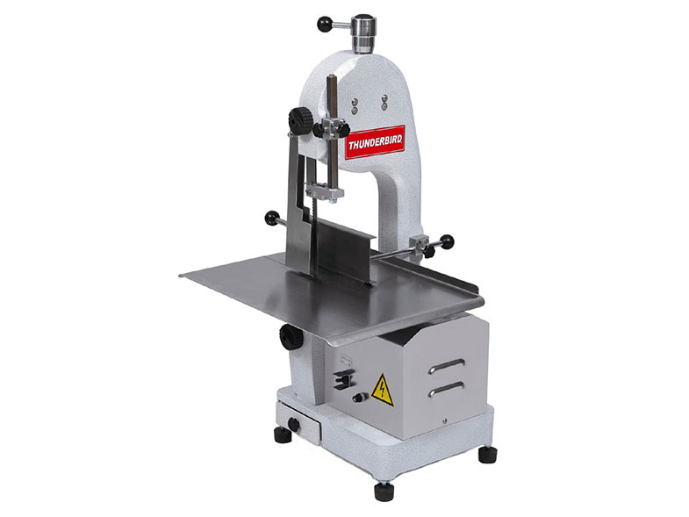
解释“盲视”现象
临床现象表现
部分大脑损伤病人声称完全看不见，但在测试中却能准确“猜测”物体位置或视觉刺激，表现出无意识的视觉能力。
全局工作空间理论 (GWT) 解释
视觉信息在低级视觉模块中被无意识处理，但未能进入全局工作空间进行广播，因此无法被大脑的意识系统所读取和报告。
图示：视觉模块激活但与全局工作空间连接中断
Notes:
第一个例子是“盲视”。有些病人因为大脑损伤，声称自己看不见东西，但在测试中却能准确地指出物体的位置。根据GWT，这是因为视觉信息虽然在视觉模块中被处理了，但这条信息没能进入全局工作空间进行广播，所以病人没有主观的视觉体验，但信息依然可以影响行为。

Slide 8
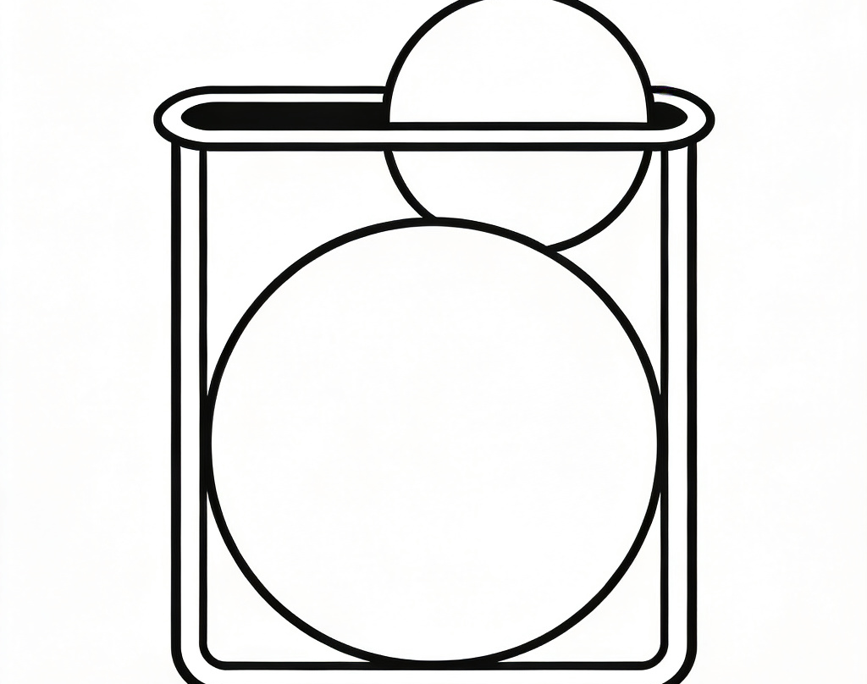
解释“注意瞬脱”现象
现象定义
在快速呈现的刺激流中，识别了第一个目标后，短暂时间内无法识别第二个目标。
GWT 理论解释
第一个目标占据了容量有限的全局工作空间，导致第二个目标无法进入并被广播，因此无法被意识到。
示意图：容量有限的工作空间模型
Notes:
第二个现象是“注意瞬脱”。当我们快速看一系列图片时，如果我们认出了第一个目标，紧接着出现的第二个目标我们常常会错过。GWT解释说，这是因为全局工作空间的容量是有限的，第一个目标占据了所有空间，第二个目标就无法进入，因此我们意识不到它。

Slide 9
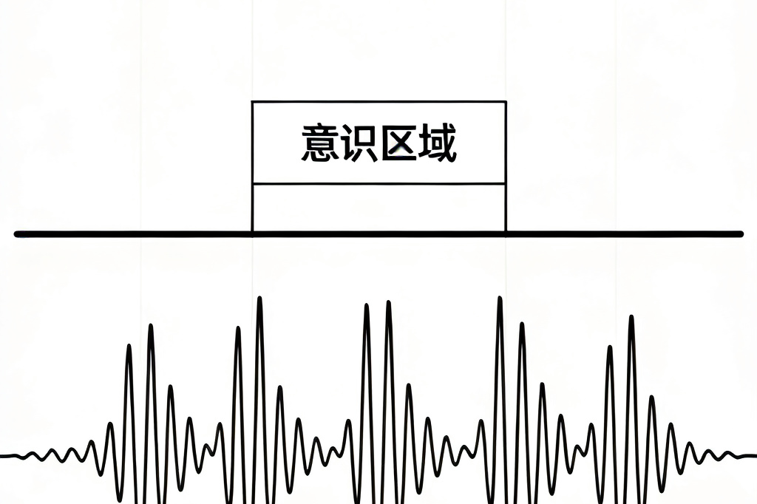

解释“阈下知觉”现象
现象定义
当刺激强度低于意识阈值时，虽然无法被意识到，但仍能影响后续行为。这是一种无意识的信息加工过程。
GWT 理论解释
刺激强度不足以触发全局广播，信息仅在局部模块处理。虽然未进入全局工作空间，但仍能产生间接的认知或情绪影响。
图示：信号强度与意识阈值的关系
Notes:
第三个现象是“阈下知觉”。当一个刺激非常微弱，我们意识不到它的存在，但它却能影响我们的判断或情绪。这可以用GWT来解释：刺激强度太低，不足以激活全局工作空间进行广播，但它仍然在局部模块中被处理，并产生了一些我们没有意识到的影响。

Slide 10
CHAPTER 03
实证证据：来自神经科学的实验支持
Notes:
接下来，我们进入第三部分，看看神经科学的实验是如何为GWT提供实证支持的。

Slide 11



神经基础：前额叶-顶叶网络 (PFN)
全局工作空间的神经载体主要是前额叶-顶叶网络 (Parieto-Frontal Network, PFN)，它是意识产生的核心枢纽。
前额叶皮层 (PFC)
负责信息整合、复杂决策制定以及高级认知控制，是意识内容的主要处理器。
顶叶皮层 (PC)
主导空间注意力分配和多模态信息处理，负责将感知信息传递至全局网络。
丘脑 (Thalamus)
作为关键的信息中继站，筛选并放大重要信息，参与全局广播机制。
Notes:
GWT理论认为，大脑中的“全局工作空间”主要对应于前额叶-顶叶网络，也就是PFN。这个网络包括前额叶皮层，负责高级认知和决策；顶叶皮层，负责注意力和空间处理；以及丘脑，作为信息的中继站。这些脑区的协同工作，构成了意识的神经基础。

Slide 12
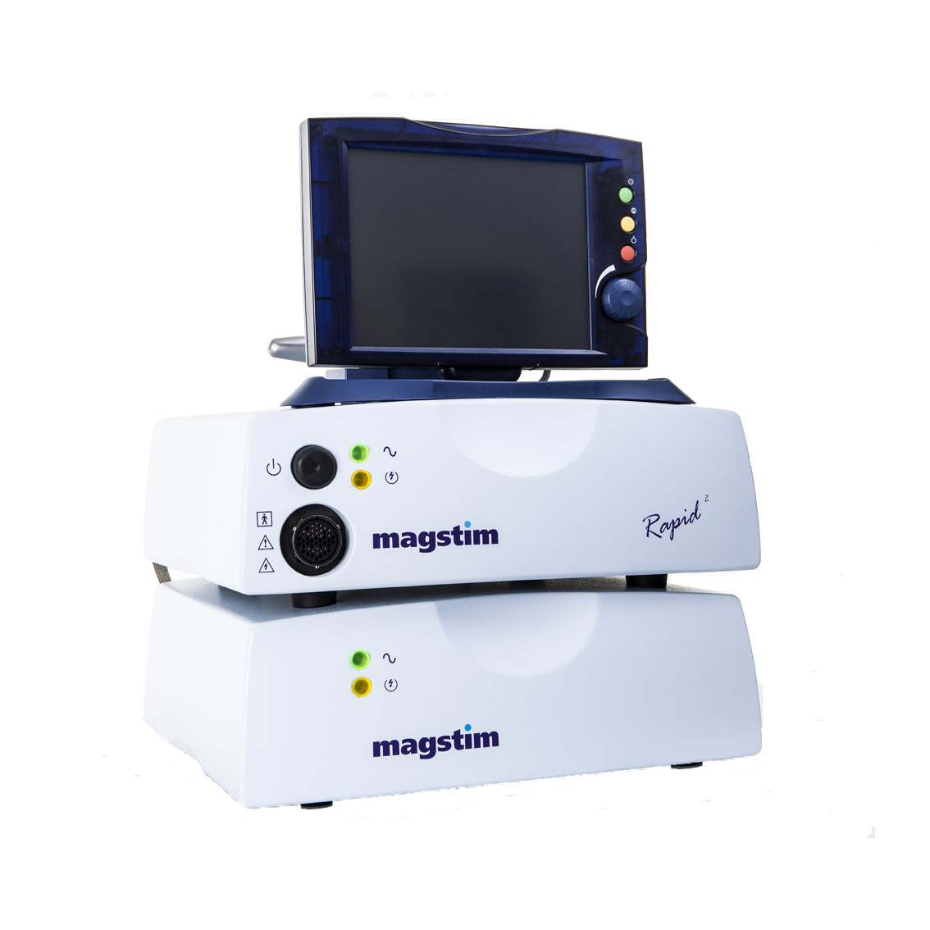
实验证据：fMRI研究
实验设计
对比被试在意识到和未意识到视觉刺激时的脑活动差异，通过fMRI技术实时监测血氧水平依赖信号(BOLD)。
关键发现
意识状态下前额叶-顶叶网络(PFN)显著激活；无意识状态下，仅初级视觉皮层有微弱激活。
研究结论
前额叶-顶叶网络(PFN)的激活模式与主观意识体验高度相关，是意识神经表征的关键区域。
Notes:
功能性磁共振成像，也就是fMRI实验为我们提供了直接的证据。当被试意识到一个视觉刺激时，我们可以看到前额叶-顶叶网络的显著激活；而当刺激是无意识的时候，只有初级视觉皮层被激活。这直接证明了PFN的激活与意识体验紧密相关。

Slide 13
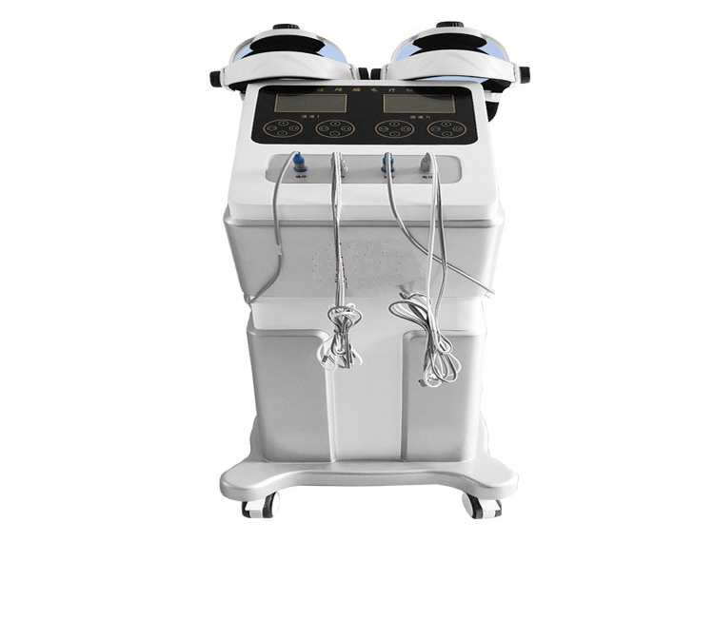

实验证据：EEG/MEG研究
实验设计
记录被试在处理意识和无意识刺激时的脑电信号，对比两者的波形差异。
关键发现
意识刺激引发晚期广泛分布的P300波；无意识刺激仅引发早期局部活动。
核心结论
意识加工伴随着全局的神经同步和信息广播，而非局部的神经反应。
Notes:
脑电图（EEG）和脑磁图（MEG）的研究也支持了GWT。有意识的刺激会引发一种叫做P300的晚期脑电波，这种电波分布广泛，表明信息在大脑中被广泛传播。而无意识的刺激只会引起早期的、局部的脑电活动，这与GWT的全局广播机制完全吻合。

Slide 14
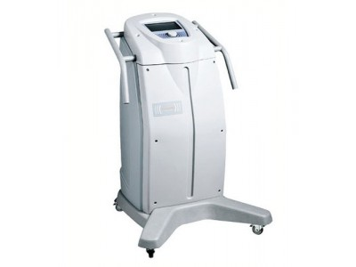


实验证据：TMS研究
实验方法：区域抑制
利用经颅磁刺激（TMS）技术，暂时抑制前额叶（PFN）或顶叶区域的神经活动，观察对意识体验的影响。
实验结果：意识阻断
抑制PFN区域会显著降低被试报告意识体验的能力，即使初级感觉皮层仍有激活，信息也无法进入意识。
核心结论：必要条件
研究证实，前额叶网络（PFN）的正常功能是产生意识体验的必要条件，而非单纯的感觉输入。
Notes:
经颅磁刺激（TMS）技术为我们提供了更有力的证据。通过TMS暂时抑制前额叶或顶叶的活动，研究者发现，即使感觉皮层仍然能接收到信息，被试也无法报告有意识的体验。这证明了PFN的正常工作是产生意识体验的必要条件。

Slide 15



意识障碍研究：VS vs MCS
植物人状态 (VS)
最小意识状态 (MCS)
行为表现：无任何有意识的行为，无法进行指令跟随或交流。
行为表现：偶尔出现非反射性的有意识行为，如视觉追踪。
脑成像特征：前额叶网络(PFN)活动完全缺失，无明显响应。
脑成像特征：PFN存在微弱但可检测的活动，显示出一定的意识残留。
研究结论
前额叶网络（PFN）的活动水平可以有效区分不同程度的意识障碍，是判断意识残留的重要神经指标。
Notes:
在临床研究中，GWT也得到了验证。对于处于植物人状态（VS）的患者，他们的PFN几乎没有活动；而处于最小意识状态（MCS）的患者，其PFN则有微弱但可检测的活动。这表明，PFN的活动水平可以作为判断意识障碍程度的有效指标。

Slide 16
CHAPTER 04
理论应用与未来展望
Notes:
最后，我们来探讨一下GWT理论的应用价值和未来的发展方向。

Slide 17


GWT在人工智能中的应用
构建人工意识
模拟全局工作空间和信息广播机制，设计具有全局信息整合能力的AI系统。
提升AI的灵活性
使AI能够像人类一样，将不同来源的信息整合起来，做出更灵活的决策。
应用示例：自动驾驶
在自动驾驶系统中，有效整合视觉、雷达、地图等多源信息，实现安全决策。
Notes:
GWT对人工智能的发展具有重要的启发意义。通过模拟大脑的全局工作空间和信息广播机制，我们可以设计出更具灵活性和智能的AI系统。例如，在自动驾驶中，一个基于GWT的系统可以更好地整合来自摄像头、雷达和地图的信息，做出更安全、更智能的决策。

Slide 18


GWT在脑机接口(BCI)中的应用
解码意识内容
通过监测前额叶-顶叶网络(PFN)的活动，更准确地解码用户的意识意图。
提升BCI性能
基于GWT原理优化信号提取和解读算法，显著提高BCI系统的效率与可靠性。
应用前景
帮助瘫痪患者通过意识控制假肢或交流设备，改善生活质量。
Notes:
在脑机接口（BCI）领域，GWT同样具有巨大的应用潜力。通过监测前额叶-顶叶网络的活动，我们可以更准确地解码用户的意识意图，从而帮助瘫痪患者通过意识来控制假肢或与外界交流。这为改善残障人士的生活质量带来了新的希望。

Slide 19


GWT与其他意识理论的对比
全局工作空间理论 (GWT)
整合信息理论 (IIT)
高阶思维理论 (HOT)
核心观点：意识是信息的全局广播。
侧重点：强调信息的可访问性与传播，机制清晰，实证支持丰富。
核心观点：意识是信息的整合度(Φ)。
侧重点：强调系统内部的信息整合能力，关注结构的因果效力。
核心观点：意识是对思维的思维。
侧重点：强调元认知能力，即拥有关于自身心理状态的高阶表征。
结论：GWT因其清晰的机制和丰富的实证支持，成为当前最具影响力的意识理论之一。
Notes:
当然，意识研究领域还有其他重要的理论，比如整合信息理论（IIT）和高阶思维理论（HOT）。与它们相比，GWT的独特之处在于它清晰地描述了意识产生的机制——信息的全局广播，并且这一机制得到了大量神经科学实验的支持，因此成为了当前最具影响力的意识理论之一。

Slide 20

总结与展望
核心总结：GWT 理论框架
未来展望：技术与心智探索
GWT通过“全局广播”机制，成功解释了盲视、注意瞬脱等多种意识现象，并得到了fMRI、EEG等神经科学实验的广泛支持，为理解意识提供了强大的理论框架。
进一步探索意识的深层神经机制，推动人工智能（AI）和脑机接口（BCI）技术的突破性发展，从而深化对人类心智本质的理解与模拟。
Notes:
总结一下，全局工作空间理论通过“信息的全局广播”这一核心机制，为我们理解意识提供了一个强大的框架。它不仅解释了盲视、注意瞬脱等经典现象，还得到了来自fMRI、EEG和TMS等多种实验手段的支持。展望未来，GWT将继续推动我们对意识神经机制的探索，并在人工智能和脑机接口等领域发挥重要作用，帮助我们更深入地理解人类心智的本质。

Slide 21

Thank You
Q&A
Notes:
我的报告到此结束，感谢大家的聆听。现在是问答环节，欢迎大家提问交流。

